Slide 1
Муниципальное бюджетное общеобразовательное учреждение
«Ревдская средняя общеобразовательная школа им. В.С. Воронина»
ИНФОРМАЦИОННЫЙ ПРОЕКТ
Растут ли радикалы в огороде?
Работу выполнила:
Ходзинская Глафира Геннадьевна
9 класс
руководитель:
Шушкова Нина Феодосьевна,
учитель математики
П.Ревда 2019г.

Slide 2
Цели и задачи проекта
Актуальность: Термины способствуют развитию математического взгляда на окружающий мир
Цель: Изучить этимологию математических терминов, изучаемых в школьном курсе математики
Задачи:
Поиск и отбор актуальной информации
Найти наиболее интересные факты этимологии математических терминов
Систематизировать изученный материал и подготовить презентацию
Познакомить с историей возникновения математических терминов одноклассников с целью повышения их общекультурного уровня
Объект: математические термины
Предмет: история возникновения терминов, математическая теория

Slide 3
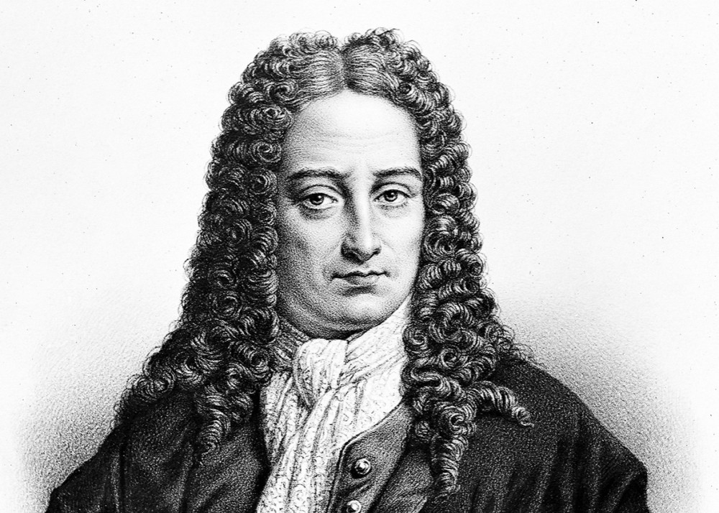
«Кто хочет ограничиться настоящим,
без знаний прошлого,
тот никогда его не поймет»
Г.В.Лейбниц

Slide 4
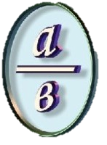
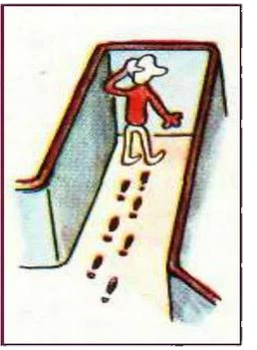
«Попасть в дроби»
(немецкая поговорка)

Slide 5
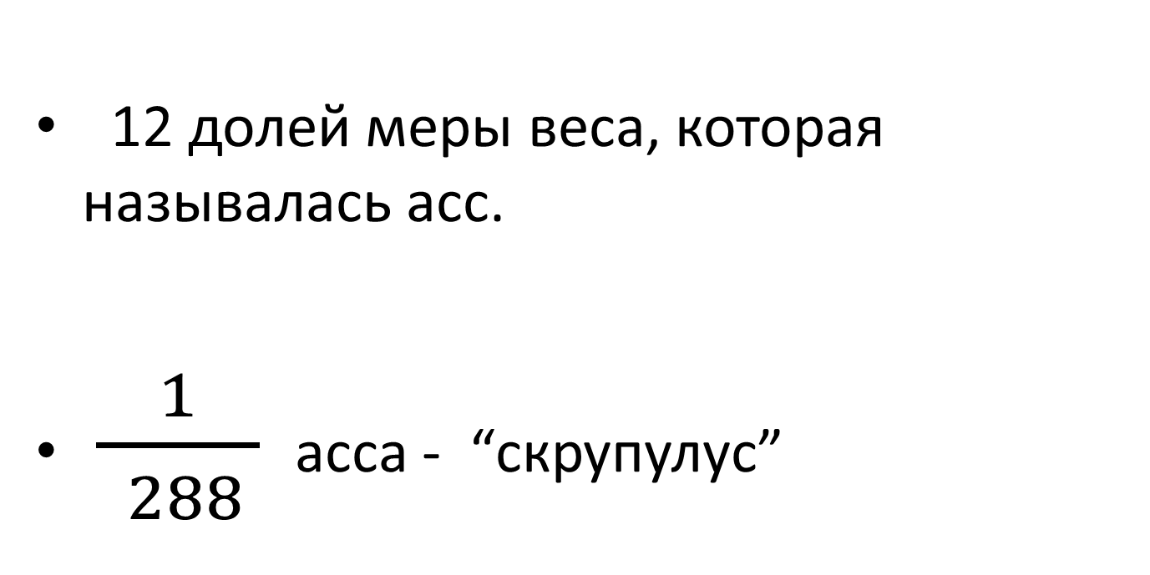
«Он скрупулёзно изучил этот вопрос»
12 долей меры веса, которая называлась асс.
$\frac{1}{ 288 }$ асса - “скрупулус”

Slide 6
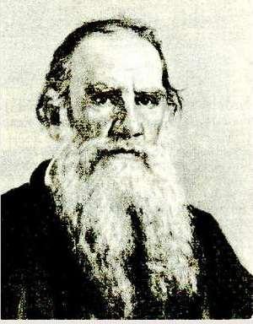
«Человек подобен дроби, числитель которой есть то, что человек представляет собой, а знаменатель – то ,что он думает о себе. Чем большего человек о себе мнения, тем больше знаменатель, а значит, тем меньше дробь»
Л. Н. Толстой

Slide 7

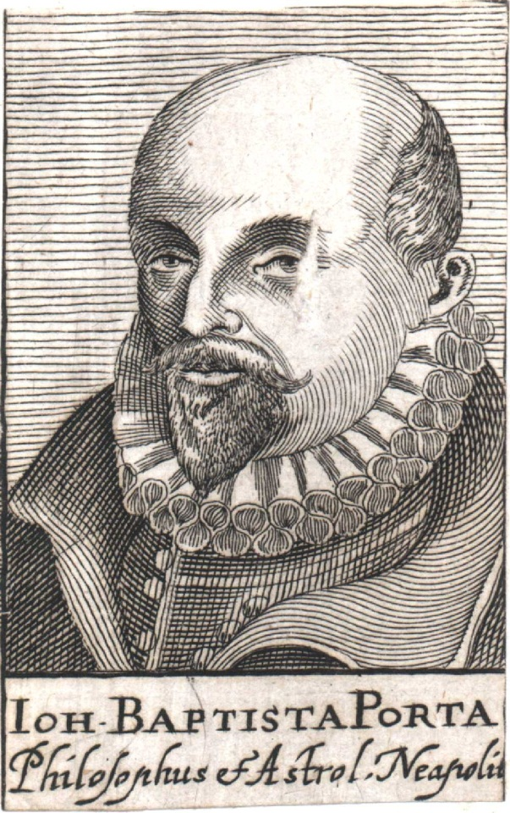
Pro cento – cento – cto – c/o – %
г.Париж ,1685 г,
«Руководство по коммерческой арифметике»
Матье де ла Порта

Slide 8
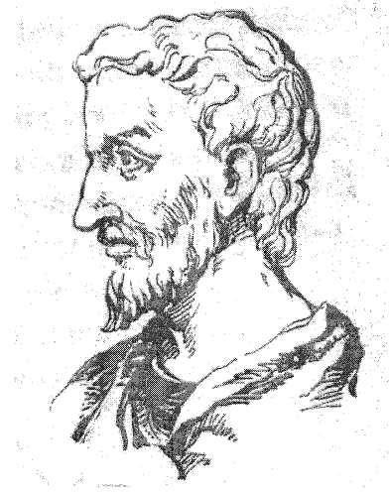
Пифагор – "убеждающий речью"
По данным Википедии, существует 367 доказательств теоремы. Теорема Пифагора занесена в «Книгу рекордов Гиннеса».
.

Slide 9
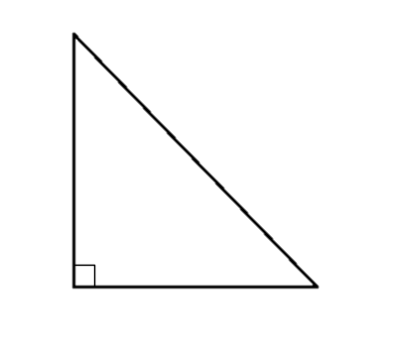
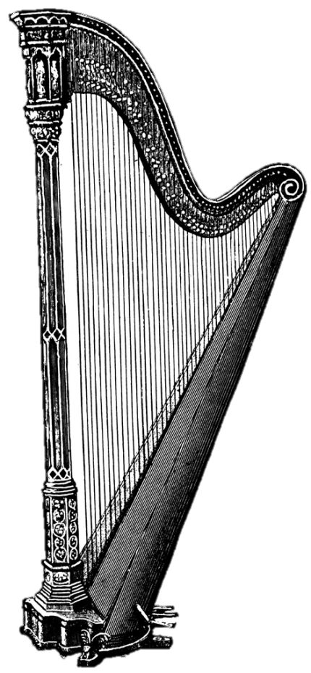
«Гюпотейнуса , Катетос»
КАТЕТ
(ОТВЕСНЫЙ)
ГИПОТЕНУЗА
(СТЯГИВАЮЩАЯ)
КАТЕТ
(ОТВЕСНЫЙ)

Slide 10
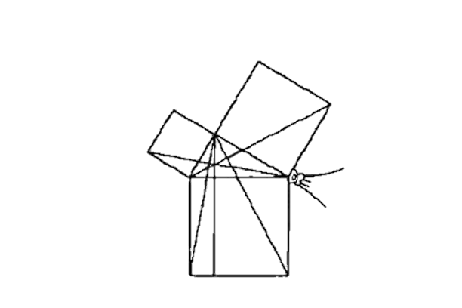
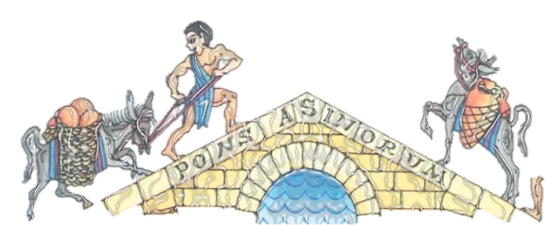
Теорема Пифагора - теорема «невест», теорема «ослов»
«Dons asinorum»

Slide 11
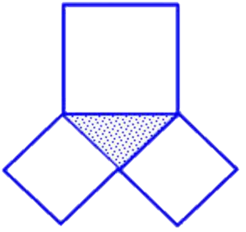
«Пифагоровы штаны»

Slide 12
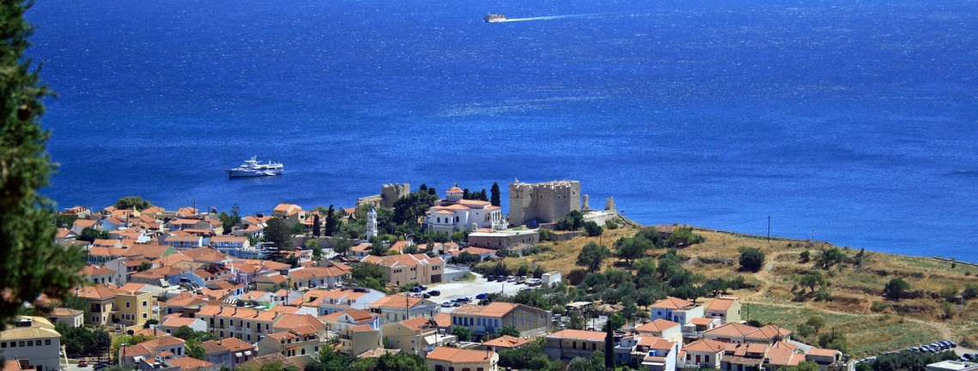
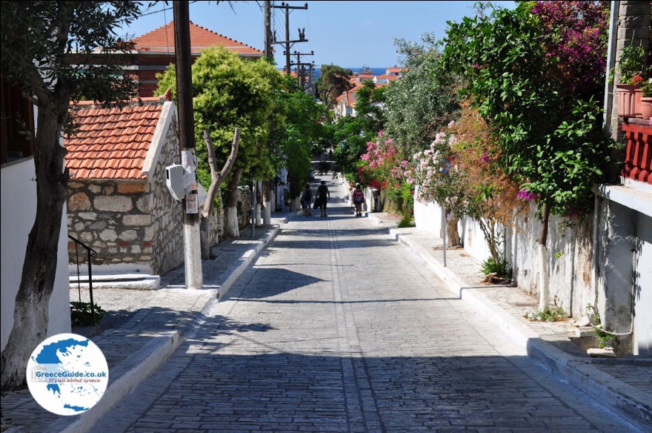
Переименование острова Самос в порт Пифагорейон.

Slide 13
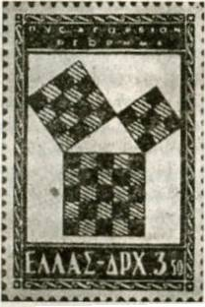
Единственная марка, на который изображен математический факт
«Теорема Пифагора. Эллас.350 драхм».

Slide 14
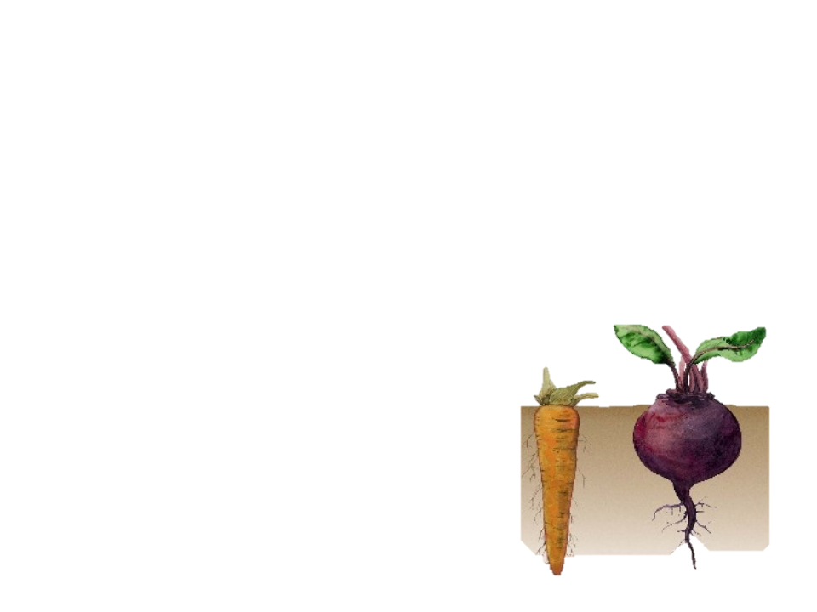
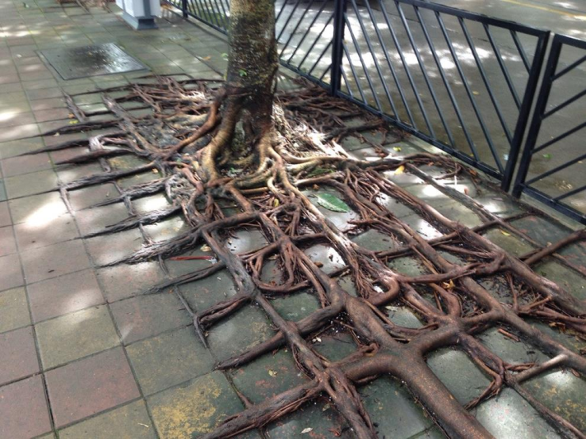
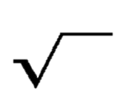

radix –
«КОРНЕПЛОД, КОРЕНЬ РАСТЕНИЯ»
r - √ - $\sqrt{х}$

Slide 15
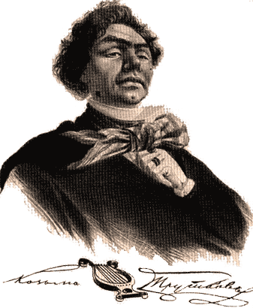
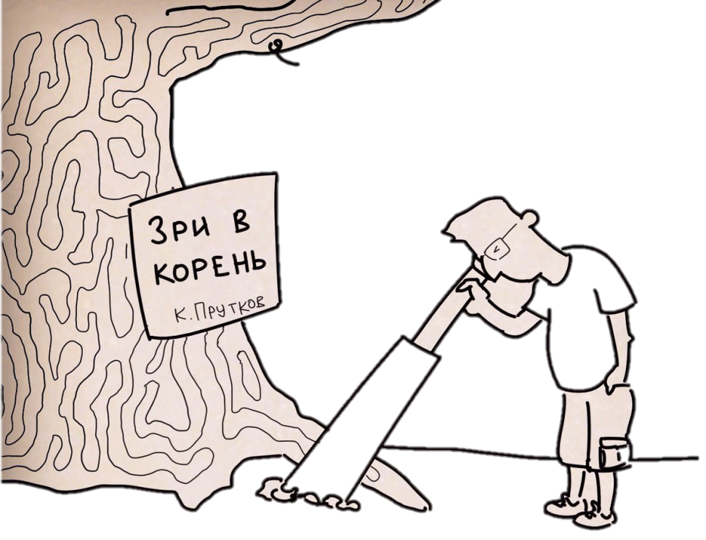
«Зри в корень»
(афоризм)
Козьма Петрович Прутков

Slide 16
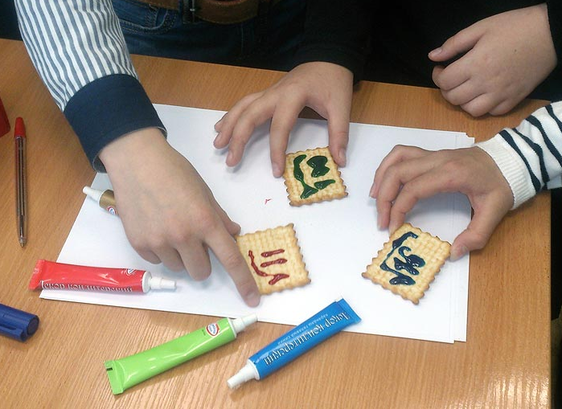
День квадратного корня
(основатель - учитель математики
Рон Гордон ,США)
09.09.1981г. 01.01.2001г. 02.02.2004г. 03.03.2009г. 04.04.2016г. 05.05.2025г. 06.06.2036г. 07.07.2049г. 08.08.2064г.

Slide 19
Библиографический список
Математика: Школьная энциклопедия. – М.: Большая российская энциклопедия, 2003.
2. Энциклопедический словарь юного математика /Сост. А.П.Савин. – М.: Педагогика, 1989
3. https://xn----8sbfgf1bdjhf5a1j.xn--p1ai/3120-zri-v-koren-chto-znachit.html
4. Математика. 6 класс: учебник для общеобразоват.учреждений / Н.Я. Виленкин. – 23 изд. – М.: Мнемозина, 2010.
5. Геометрия, 7-9: Учебник для общеобразовательных учреждений / Л.С. Атанасян и др. — 19-е изд. — М.: Просвещение, 2009.
6. Алгебра. 8 класс: учебник для общеобразовательных учреждений / А.Г.Мерзляк, В.Б.Полонский,М.С.Якир .Издательство «Вентана-Граф» , 2013г.
7. Геометрия 7 класс , учебник для общеобразовательных учреждений / А.Г.Мерзляк, В.Б.Полонский,М.С.Якир .Издательство «Вентана-Граф» , 2013г.

